Slide 1

Programa de Energía Renovable
Scaling Up Private Sector Investments to Address Climate Change: Catalytic Role of National Development Banks
Septiembre de 2014

Slide 2

Proyectos Sustentables.
Líneas Estratégicas.
Fomentar y apoyar el desarrollo de Proyectos de Energía de Fuentes Renovables y Bajos en Carbono en México, de alto impacto en la reducción de emisiones de CO₂.
Diseñar e implementar esquemas de financiamiento a largo plazo para Proyectos Sustentables.
Hacer un uso eficiente de las fuentes domésticas de fondos, tanto privadas como públicas, así como apalancar recursos de Instituciones Bilaterales y Multilaterales para financiar Proyectos Sustentables en México.
Energías Limpias y Renovables
Eólica
Solar FV
Mini-Hidro
Geotér-mica
Bio-masa
Cogeneración eficiente
Ahorro de Energía
TIPO DE PROYECTOS
CRITERIOS DE SELECCIÓN
Factibilidad Tecnológica
- Tecnologías Probadas.
- Amigables con el Medio Ambiente.
Factibilidad Financiera
- Rentabilidad
- Apalancamiento
- Cobertura de la deuda
Factibilidad Comercial
- Calidad del Off-taker.
- Contrato PPA y Plan de Negocios

Slide 3
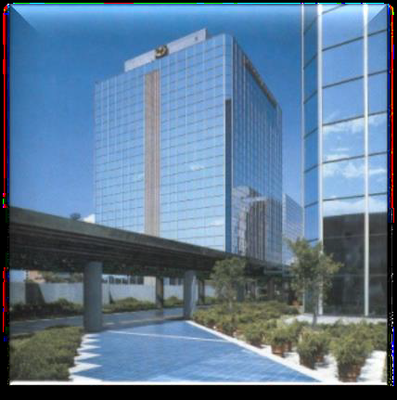


Apoyo a la Sustentabilidad.
PROGRAMAS MASIVOS
FINANCIAMIENTO A PROYECTOS
A través de los Intermediarios Financieros de la Red Nafin
Enfocado a Proyectos de gran escala (mayores a 30 millones de dólares).
Estructuración caso por caso.
Alianzas con bancos comerciales y agencias internacionales (Club Deal y Sindicaciones).
Atención al mercado masivo.
Enfocado en Pymes e individuos.
Productos estandarizados por programa.
Los intermediarios de la Red Nafin pueden acceder a toda la oferta Nafin para pequeños negocios.

Slide 4


Programa de Energías Renovables.
Nafin ha establecido una oferta crediticia para Proyectos Sustentables, incluyendo:
Deuda de Largo Plazo para el desarrollo, construcción y equipamiento del proyecto.
Deuda de Corto Plazo para financiar el IVA de la construcción.
Línea de Crédito Contingente para cubrir faltantes en el flujo para el pago del servicio de la deuda.
Garantía Parcial de Crédito para proyectos sustentables de menor escala (a través de los intermediarios financieros de la Red de Nafin).
Financiamiento en pesos a bancos extranjeros, para fondear su participación en proyectos mexicanos.
Financiamiento “a la medida”.
  El esquema de financiamiento puede ser:
  Financiamiento al proyecto (Project Finance).
  Corporativo.
  En Pesos o en dólares.
  A tasa fija o flotante.

Slide 5
Avances del programa.
Programa de Energías Renovables |  | Portafolio Nafin Características
CTF US$ 70 | NAFIN US$ 787 | US$ 5,000. Total
BID US$ 250 |  | 2 GW de capacidad
Total US$ 320 |  | 4.5 millones Tons CO₂ evitadas
Millones de dólares (US$)

Slide 6
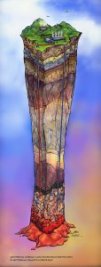




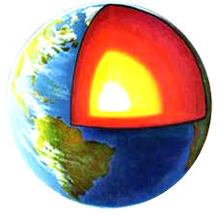
Programa de Financiamiento para Proyectos de Geotermia.
Nafin, CTF, BID y la SENER trabajan conjuntamente en el diseño e implementación de un instrumento asegurado para la exploración temprana en Proyectos de geotermia.
Este instrumento contribuirá a resolver las principales barreras financieras para el desarrollo de proyectos que aprovechen la energía geotérmica
La fase de exploración temprana es donde se encuentra localizado el mayor riesgo en esta tecnología.
Fases del proyecto | Estudios superficiales | Exploración y pruebas de perforación | Desarrollo del sitio y pruebas de producción | Construcción de la planta y producción
Nivel de Riesgo | Bajo | Muy Alto | Alto | Medio-Alto
Fuentes de Fondeo | Sponsor | Sponsor / SENER / CTF / BID / NAFIN | Sponsor / SENER / CTF / BID / NAFIN | Sponsor / NAFIN (CTF / BID Fondeo)
Instrumento Financiero | Capital | Capital / Subsidio para el seguro / Deuda Bancaria | PRÉSTAMO ASEGURADO | Deuda Principal/ Deuda Subordinada / Garantías/ Línea Contingente
Mecanismo de Seguro |  | Munich RE (CTF – SENER) | Munich RE (CTF – SENER) | Project Finance
Etapa Actual | Exploración | Exploración | Exploración | Bancabilidad

Slide 7
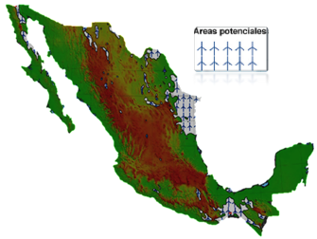
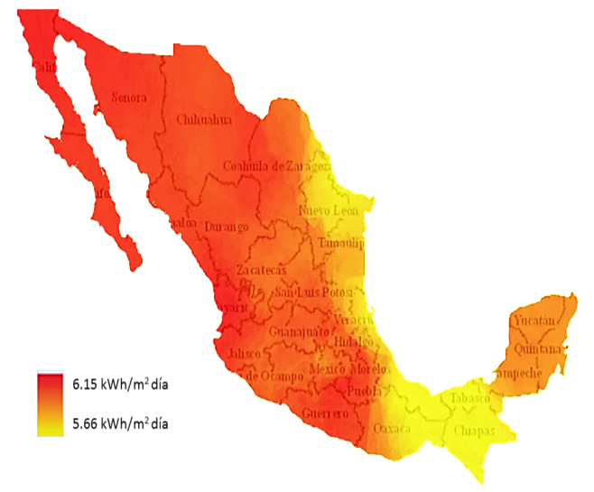
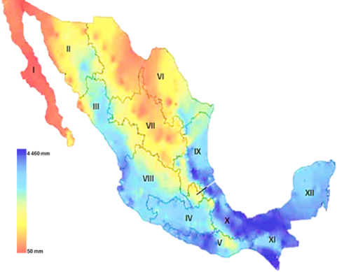
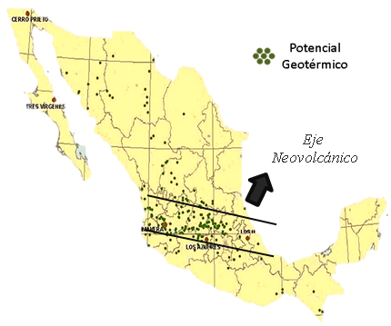


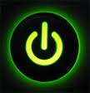
Oportunidades de inversión en el sector de energía. (Estrategia Nacional de Energía 2013- 2027).
EÓLICA | SOLAR FOTOVOLAICA | PEQUEÑA HIDRO | GEOTHÉRMICA
Potencial: 20 GW. Oaxaca, Tamaulipas, Zacatecas and Baja California, son las mejores zonas de viento del país. | Potencial: 6 GW. Recurso solar extraordinario, (5KWh/m²/día) Norte – Oeste – Centro | Potencial: 3.2 GW. Chiapas, Tabasco, Guerrero, Jalisco and Veracruz las mejores zonas Hidroeléctricas. | Potencial: 10GW. La energía geotérmica podría contribuir con más del 12% de la generación total de electricidad en México. Norte – Centro.
El crecimiento del consumo energético de México necesitará grandes inversiones en infraestructura para la producción, transporte y distribución de energía.
En los próximos 15 años México requerirá por lo menos 55 GW de nueva capacidad, incluyendo el remplazo de 12 GW por obsolecencia.

Slide 8
Conclusiones.
Nafin ha participado con las principales Instituciones Financieras, tanto nacionales como internacionales apoyando proyectos de energía renovable de gran escala en México.
Con un portafolio actual de 2 GW con valor de 5,000 millones de dólares, Nafin ha demostrado ser el vehículo ideal para apalancar recursos internacionales disponibles para proyectos de energías renovables y cambio climático.
Nafin, tomando riesgos, ha diseñado esquemas de financiamiento a largo plazo, creando soluciones para proyectos mexicanos.
Todo esto sin descuidar el apoyo que Nafin representa para las pequeñas y medianas empresas apoyando su crecimiento con programas masivos de crédito y garantías.

